Slide 1
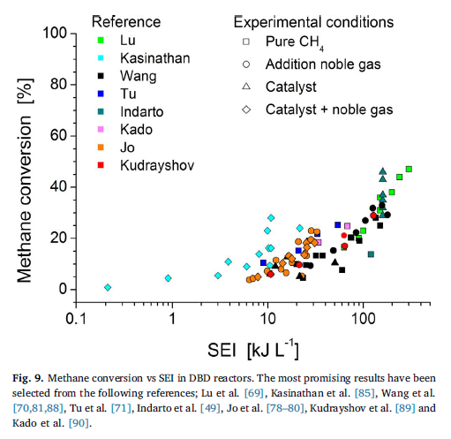
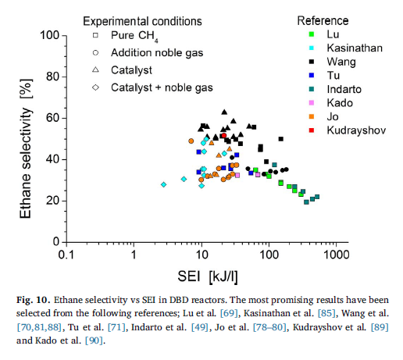
DBD plasma reactor 실험 결과 비교
비에너지의 증가는 높은 전화율과 에탄의 낮은 선택도를 야기한다.

Slide 2
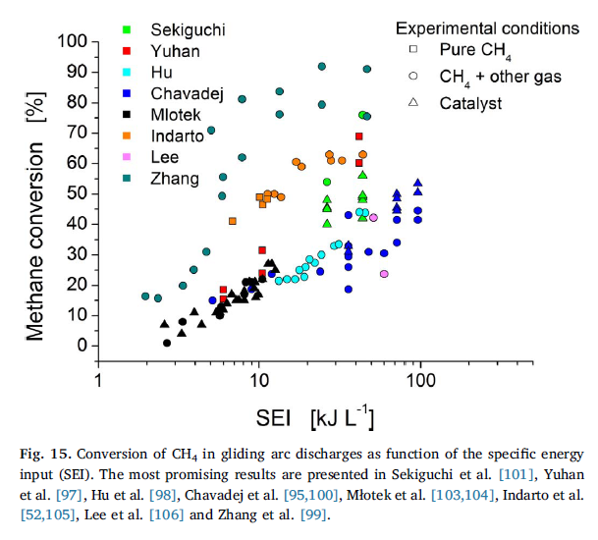
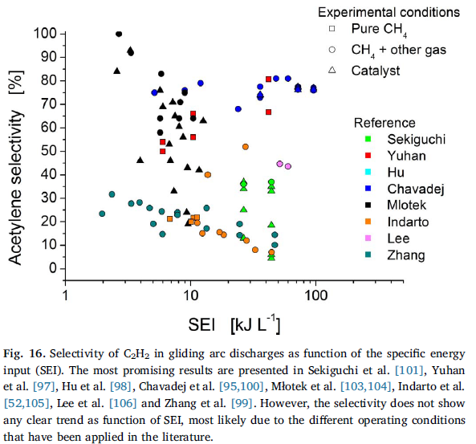
1. 비에너지 증가에 따른 메탄 전화율은 선형적으로 증가 2. 선택도는 확실한 경향을 보이지 않고 넓은 분산을 보임. (실험 조건의 차이) 3. 가스를 첨가하면 미미하게 메탄 전화율이 동일 비에너지에서 증가한다. 4. 가스의 첨가와 선택도의 연관성은 분명하지 않다.
Gliding arc

Slide 3
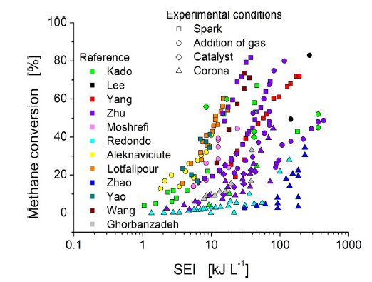
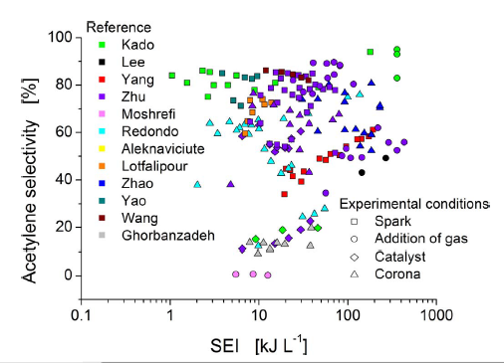
Corona and spark
1. 비에너지에 따라 메탄 전화율은 상승하고, 일반적으로 스파크 방전에서 높은 전화율이 얻어진다.
2. 아세틸렌 선택도는 특별한 경향이 보이지는 않지만 스파크 방전에서 최대값을 갖는다.
3. 수소, 질소, 비활성가스의 첨가는 메탄 전화율을 약간 상승시키지만 아세틸렌 선택도에는 명확하지 않다.
4. 촉매의 사용은 촉매의 특성과 위치에 따라 선택도와 전화율 모두를 증가시킨다.

Slide 4
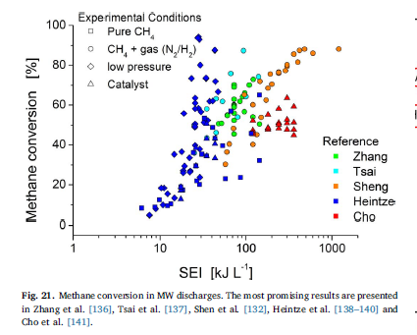
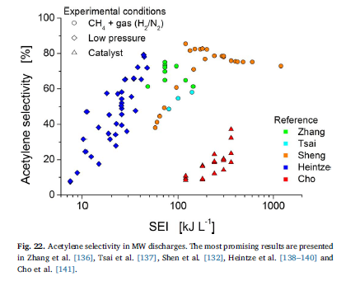
Microwave (MW) discharge
1. 비에너지의 증가는 메탄 전화율을 상승시킨다.
2. 비활성 기체의 첨가는 전화율에 긍정적인 영향을 미친다.
3. 촉매의 사용도 전화율에 긍정적인 영향을 미친다.
4. 낮은 압력은 메탄 전화율에 상당한 영향을 미친다.
5. 선택도는 특정 값까지 비에너지와 함께 상승, 일정 값(200KJ/L CH4 LCH4 ) 이상이 되면 감소한다.
6. 낮은 비에너지에서 에탄이 주 생성물이고, 비에너지가 증가할수록 아세틸렌이 주 생성물이 된다.
더 증가할 경우 아세틸렌 선택도가 떨어진다.

Slide 5
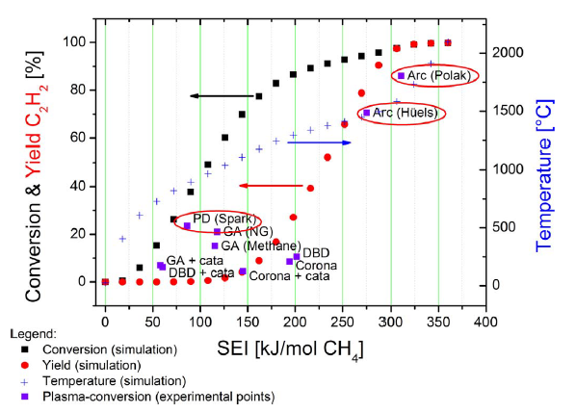
전체 반응기 결과 비교 분석
1. DBD와 코로나 방전은 매우 낮은 메탄 전화율과 낮은 아세틸렌 수율을 나타낸다.
2. Gliding Arc는 DBD나 코로나 방전보다는 우수하지만, Thermodynamic equilibrium에 미치지 못한다.
3. 펄스방전과 아크방전은 더 나은 성능을 보이고 Thermodynamic equilibrium과 근접하다.
그러나, 반응 온도가 높다(최대 2000℃).

